Slide 1
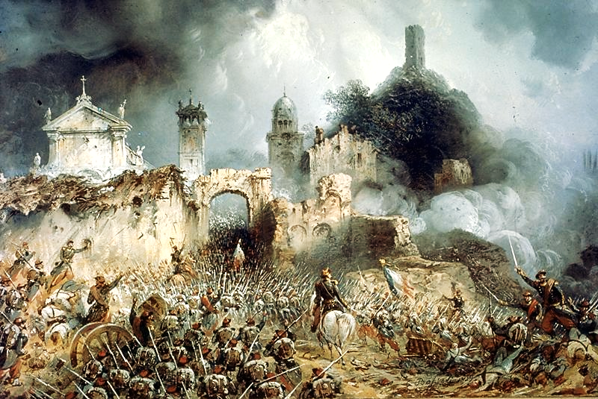
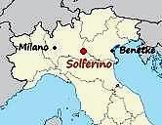
ZGODOVINA RDEČEGA KRIŽA
bitka pri Solferinu
vas v severni Italiji
24. junij 1859
Avstrija : Francija s Sardinijo
trajala je 16 ur 40.000 mrtvih in ranjenih
med poslovnim potovanjem se je tam slučajno znašel 31-letni švicarski poslovnež Henry Dunant
zgrožen nad trpljenjem vojakov, v bližnji vasi Castiglione organizira pomoč zanje
tako se je rodila ideja o Rdečem križu
Notes:
zmagala je francosko-sardinska naveza

Slide 2
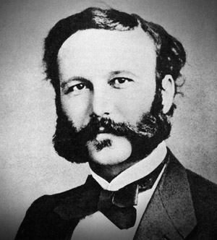
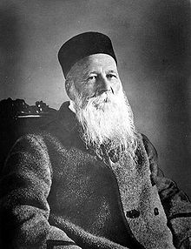
Kdo je bil HENRY DUNANT?
rodil se je 8.maja 1828 v Ženevi (Švica)
bil je iz premožne in ugledne družine
od mladih let je sodeloval v raznih dobrodelnih organizacijah
poklicno je postal uspešen poslovnež
bitka pri Solferinu mu je spremenila življenje
leta 1962 je objavil knjigo SPOMIN NA SOLFERINO
za uresničitev svoje ideje je žrtvoval vse svoje imetje
umrl je leta 1910
l. 1901 sta Francoz Frederic Passay in Henry Dunant dobila prvo Nobelovo nagrado za mir
Henry v starejših letih
Henryjev rojstni dan, 8. maj,
je SVETOVNI DAN RDEČEGA KRIŽA!!

Slide 3
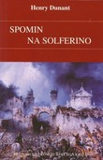
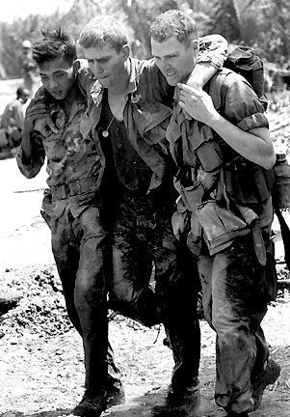
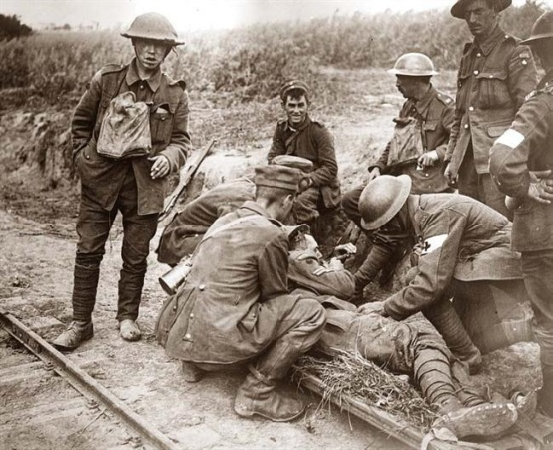
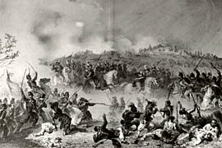
SPOMIN NA SOLFERINO
Henry Dunant v knjigi Spomin na Solferino predlaga 2 pomembni zamisli:
ustanovitev ekip usposobljenih prostovoljcev, ki bi v vojni pomagale ranjencem
podpreti mednarodni sporazum, ki bi ščitil ranjene vojake in tiste, ki jim pomagajo med bitko ter jim omogočal nevtralen status

Slide 4
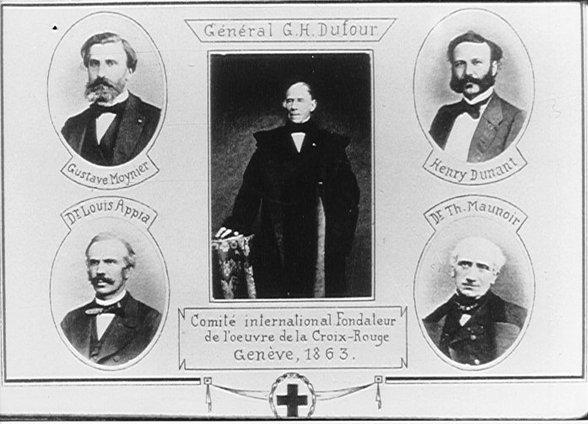
Uresničitev prvega Henryjevega predloga
9. februarja 1863 v Ženevi
Društvo za javno blaginjo sestavi Odbor petih
Gustave Moynier – odvetnik
dr. Louis Appia – vojaški kirurg
dr. Theodore Maunoir – zdravnik
Guilliame-Henri Dufour - general
Henry Dunant
Preučili naj bi, kako uresničiti Dunantove zamisli.
Odbor petih je ustanovni odbor Rdečega križa.

Slide 5
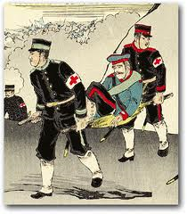
Uresničitev prvega Henryjevega predloga
17. februarja 1863 prvi sestanek Odbora petih v Ženevi
ustanovijo Mednarodni odbor za pomoč ranjencem v vojni
pozneje se preimenuje v MORK – Mednarodni odbor Rdečega križa
(od l. 1876)
odbor naj bi pomagal ranjencem ne glede na to, kateri strani pripadajo

Slide 6
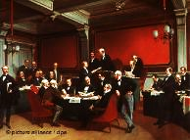
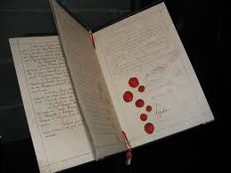
Uresničitev drugega Henryjevega predloga
leta 1863 so se na mednarodni konferenci zbrali predstavniki
16-ih evropskih držav in
postavili temelje Rdečega križa
sestavili so I. Ženevsko konvencijo, podpisali so jo 22. avgusta 1864
govori o humanem ravnanju z vsemi ranjenimi vojaki in zaščiti zdravstvenih delavcev v vojnem času
sprejeli so tudi znak Rdečega križa

Slide 7
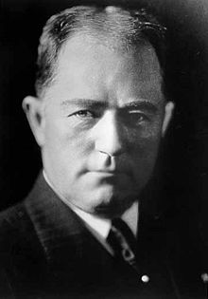
od takrat do današnjih dni
od 1863 dalje so nastajala nacionalna društva Rdečega križa
1919 Američan Henry P. Davidson ustanovi Ligo društev Rdečega križa
leta 1991 se Liga preimenuje v Mednarodno federacijo društev Rdečega križa (IFRC)
leta 1986 dobi RK novo ime = Mednarodno Gibanje Rdečega križa in Rdečega polmeseca

Slide 8
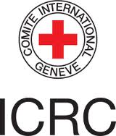
organiziranost Gibanja RK in RP danes
Mednarodno Gibanje Rdečega križa in Rdečega polmeseca
Mednarodni Odbor RK = MORK
nacionalna društva RK in RP
Mednarodna
Federacija društev RK in RP

Slide 9
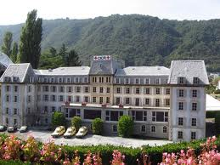
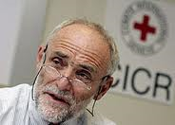
Mednarodni odbor RK
= mednarodna neodvisna organizacija
za zaščito žrtev oboroženih spopadov
deluje na področjih vojnih spopadov
ščiti žrtve teh spopadov
odposlanci obiskujejo vojna žarišča, obiskujejo vojne ujetnike, posredujejo med sprtimi stranmi, združujejo družine, posredujejo družinska sporočila
sedež MORK-a v Ženevi
predsednik
Jakob Kellenberger

Slide 10
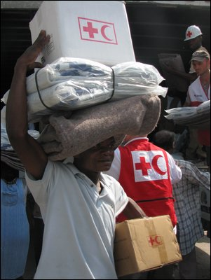
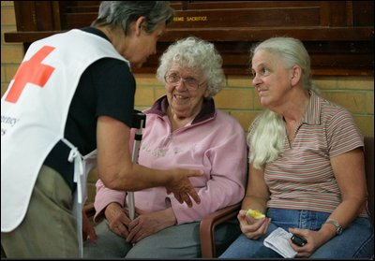
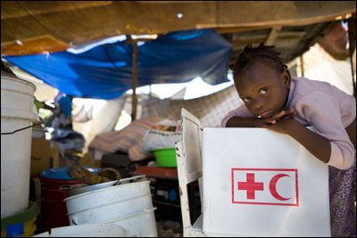
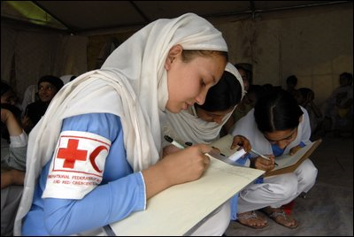
Federacija društev RK in RP
nastala iz Lige društev leta 1991
podpira razvoj in usklajuje delovanje humanitarnih dejavnosti in programov nacionalnih društev
skrbi za širjenje temeljnih načel Rdečega križa
združuje 186 nacionalnih društev

Slide 11
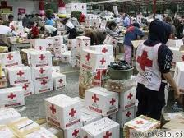
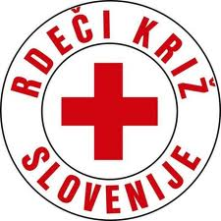
Nacionalna društva RK
v Gibanje Rdečega križa in Rdečega polmeseca je vključenih 186 nacionalnih društev
pomagajo žrtvam
spopadov in naravnih nesreč
pomagajo beguncem zunaj
vojnih spopadov in ostalim ogroženim
Rdeči križ Slovenije – RKS
leta 1993 priznan kot samostojno nacionalno društvo RK

Slide 12
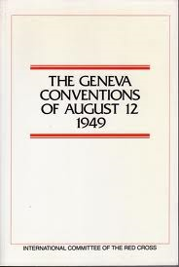
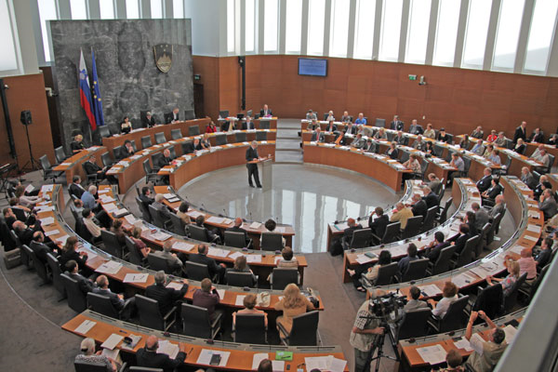
Nacionalna društva RK
za članstvo v Gibanju RK in RP morajo društva izpolnjevati te pogoje:
ustanovljena morajo biti na ozemlju neodvisne države, ki je podpisnica Ženevskih konvencij
Društvo RK mora biti edino nacionalno društvo v državi
uradno ga mora priznati vlada države
imeti mora Zakon in Statut na podlagi katerega deluje v skladu z načeli Gibanja
uporabljati mora priznane znake v skladu z načeli Gibanja
delovati mora na celotnem področju države
pridobivati mora prostovoljce ne glede na raso, spol, narodnost, politični nazor

Slide 13
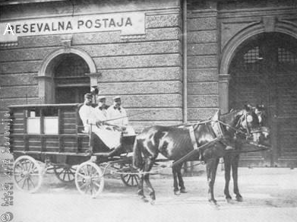
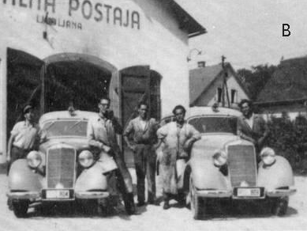
ZGODOVINA RDEČEGA KRIŽA V SLOVENIJI
začetek delovanja v Sloveniji leta 1866
v Ljubljani je bilo takrat ustanovljeno Žensko društvo za pomoč ranjenim in bolnim vojakom, njihovim vdovam in otrokom
1879 ustanovijo moški Domoljubno pomožno društvo deželno
žensko in moško društvo se združita l. 1902
naloge društva so bile priprava na morebitno vojno in dejavnosti v mirnem času, brezplačne kuhinje, zbiranje oblačil in obutve, usposabljanje za prvo pomoč v vojni

Slide 14
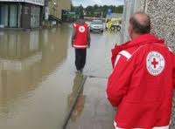
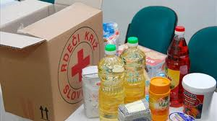
Rdeči križ Slovenije DANES
1993 je postal samostojna organizacija in polnopravni član Gibanja RK in RP
RKS je nevladna, nestrankarska humanitarna organizacija
njegova naloga je pomoč ljudem v stiski
deluje po vsej Sloveniji

Slide 15
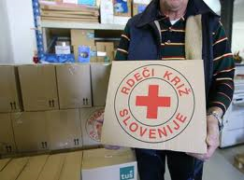
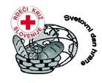
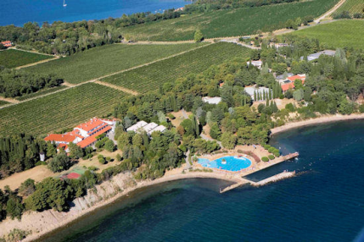
GLAVNE DEJAVNOSTI RKS
socialna dejavnost
prva pomoč
krvodajalstvo
zdravstvena vzgoja, krepitev zdravja
poizvedovalna služba
založništvo
delo z mladimi
širjenje znanj o humanitarnem pravu in RK
pridobivanje sredstev
pridobivanje, razdeljevanje pomoči
organizacija letovanj
mladinsko zdravilišče in letovišče Debeli rtič

Slide 16
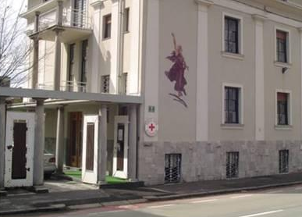
Rdeči križ Slovenije DANES
RKS – ZVEZA ZDRUŽENJ
.
56 OBMOČNIH ZDRUŽENJ
916 KRAJEVNIH ORGANIZACIJ

Slide 17
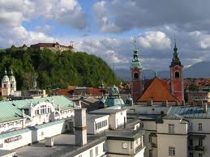
OZRK Ljubljana
OZRK Ljubljana = Območno združenje Rdečega križa Ljubljana
združuje 40 krajevnih organizacij
deluje na območju Ljubljane in okolice
vanj se kot prostovoljci lahko vključite tudi vi
KDO lahko postane PROSTOVOLJEC?
prostovoljec lahko postane vsak, ki spoštuje temeljna načela Gibanja RK in RP in prostovoljno in brezplačno pomaga uresničevati humanitarne programe društva
Najlepši del človekovega življenja so njegova mala,
brezimna dela dobrote in ljubezni.
WORDSWORTH
HVALA!

Slide 18
V kako veliko „družino“ spadajo OŠ ekipe PP?
OZRK Ljubljana
okoli 20
drugih ekip PP
je eno izmed
TI
in tvoja ekipa PP
56 območnih združenj
je združenih v
Rdeči križ Slovenije
od 193 mednarodno priznanih neodvisnih držav na svetu !!!!
je eno izmed
186 nacionalnih društev po svetu
so združena v
Mednarodno Gibanje RK in RP
Mednarodni odbor RK
Mednarodna federacija RK in RP

Slide 19
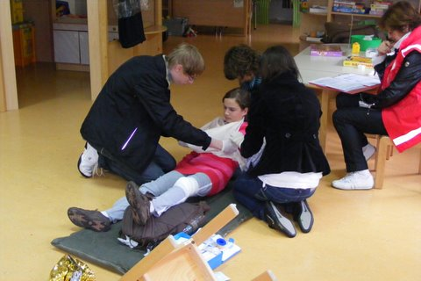
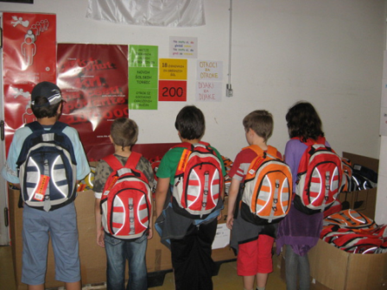
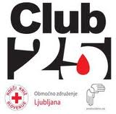
DEJAVNOSTI OZRK Ljubljana
prva pomoč (projekt POMAGAM PRVI), zaščita in reševanje
krvodajalstvo
socialna in humanitarna dejavnost
humanitarni center
otroci in mladina
dobrodelni teden ZA OTROŠKI NASMEH
novoletna darila – obisk dedka Mraza
projekt SAMO ENO ŽIVLJENJE IMAŠ
osnovnošolske ekipe prve pomoči
preventivne delavnice na OŠ
srednješolske ekipe prve pomoči
dobrodelna akcija OTROCI ZA OTROKE / DIJAKI ZA DIJAKE
MAK Fest – festival mladinske altruistične kulture
KLUB 25 – klub mladih krvodajalcev

Slide 20
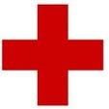
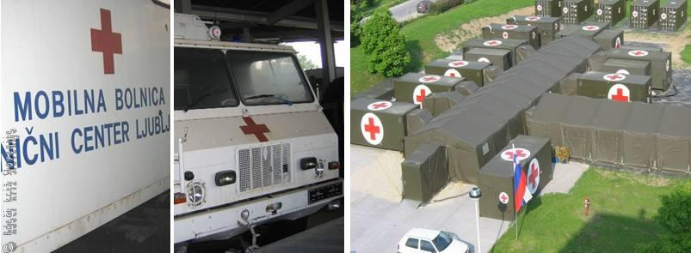
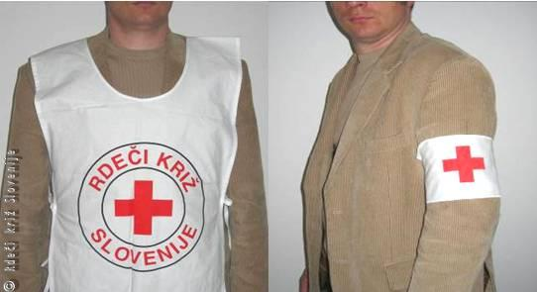
ZNAK Rdečega križa
od leta 1863 rdeči križ na beli podlagi – obrnjena švicarska zastava
znak se lahko uporablja:
na vozilih, ladjah, letalih,
stavbah, ki so namenjene prevozu,
bivanju ranjencev in
medicinskega osebja v vojni
1876 je bil priznan tudi znak rdečega polmeseca, ki ga uporabljajo muslimanske države
2005 je bil priznan tudi znak rdeči kristal
za zaščito
za označevanje
nacionalna društva za označevanje svojih prostorov, vozil, opreme
postaje prve pomoči
bolnišnice

Slide 21
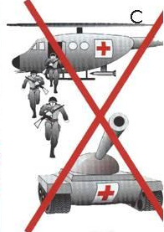
ZNAK Rdečega križa
ni verski znak
vsako nacionalno društvo se samo odloči kateri znak bo uporabljalo
o zlorabi znaka govorimo, kadar se ta ne uporablja v skladu z določili Ženevskih konvencij

Slide 22
7 TEMELJNIH NAČEL RDEČEGA KRIŽA
načela so razglasili leta 1965 na
20. mednarodni konferenci RK na Dunaju
HUMANOST
NEPRISTRANSKOST
NEVTRALNOST
NEODVISNOST
PROSTOVOLJNOST
ENOTNOST
UNIVERZALNOST

Slide 23
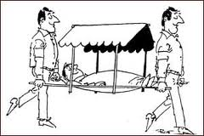
1. HUMANOST
lajšanje človeškega trpljenja v vseh okoliščinah
zaščita življenja in zdravja
zagotavljanje spoštovanja človekove osebnosti
spodbujanje medsebojnega razumevanja, prijateljstva, sodelovanja in trajnega miru med vsemi narodi

Slide 24
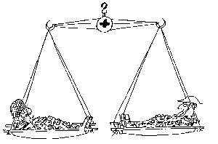
2. NEPRISTRANSKOST
gibanje ne razlikuje ljudi glede narodnosti, rase, vere, socialnega položaja ali političnega prepričanja
človeku želi pomagati sorazmerno z njegovim trpljenjem in daje prednost najnujnejšim primerom

Slide 25
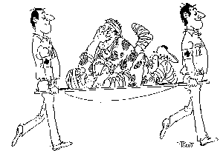
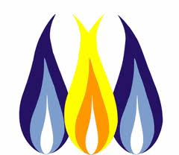
3. NEVTRALNOST
gibanje se ne vpleta v sovražnosti in nikoli ne sodeluje v političnih, rasnih, verskih in ideoloških nasprotjih

Slide 26
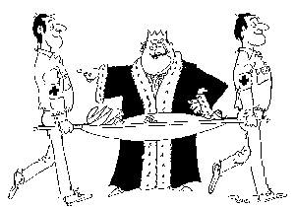
4. NEODVISNOST
Gibanje Rdečega križa in Rdečega polmeseca je neodvisno
nacionalna društva, kot pomočniki svojih vlad pri človekoljubnih dejavnostih, morajo biti podrejena državni zakonodaji svoje države
vselej pa morajo ohraniti svojo avtonomijo, tako da lahko delujejo po načelih Gibanja

Slide 27
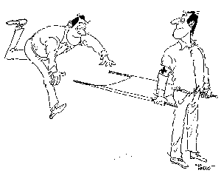
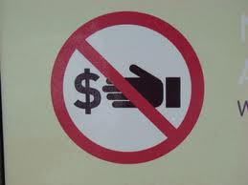
5. PROSTOVOLJNOST
Gibanje je prostovoljno in ga ne žene želja po dobičku

Slide 28
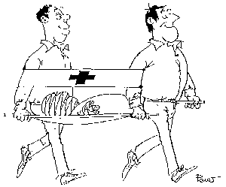
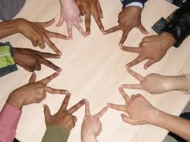
6. ENOTNOST
v eni državi je lahko le eno društvo Rdečega križa, Rdečega polmeseca ali Rdečega kristala
odprto mora biti vsem in s svojo človekoljubno dejavnostjo delovati na celotnem ozemlju

Slide 29
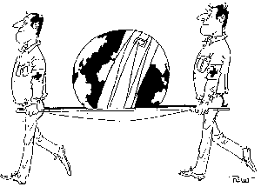
7. UNIVERZALNOST
Mednarodno gibanje Rdečega križa in Rdečega polmeseca, v katerem imajo vsa društva enak status in enake pravice in dolžnosti do medsebojne pomoči, je razširjeno po vsem svetu

Slide 30
MEDNARODNO HUMANITARNO PRAVO
so pravila, ki med oboroženimi spopadi ščitijo osebe, ki ne sodelujejo v sovražnostih, ali niso več udeležene v njih, ter omejujejo uporabo metod in sredstev vojskovanja
pravna osnova za delovanje Rdečega križa po svetu so:
Ženevske konvencije
Statut Gibanja RK
Zakoni nacionalnih društev RK

Slide 31
ŽENEVSKE KONVENCIJE
konvencija = dogovor, sporazum, pogodba med državami
Ženevske konvencije so mednarodne pogodbe, zavezujoče za vse države podpisnice.
sprejete so bile štiri:
I. ŽK - 1864 – o ranjenih in bolnikih med spopadom
II. ŽK – 1906 – o ranjenih, bolnikih in brodolomcih med spopadom na morju
III. ŽK – 1929 - o vojnih ujetnikih
IV. ŽK – 1949 – o zaščiti civilnega prebivalstva med vojno

Slide 32
DODATKI K ŽENEVSKIM KONVENCIJAM
ti dodatki se imenujejo PROTOKOLI
potrebni so bili, ker so se pojavili novi načini vojskovanja, ki jih konvencije niso zajemale
konvencije so dobile do danes tri protokole:
protokol I – 1977 – o zaščiti žrtev mednarodnih oboroženih spopadov
protokol II – 1977 – o zaščiti žrtev notranjih oboroženih spopadov v državi
protokol III – 2005 – sprejem novega znaka rdečega kristala

